Slide 1
IPBA
ILMU PENGETAHUAN BUMI DAN ANTARIKSA

Slide 2
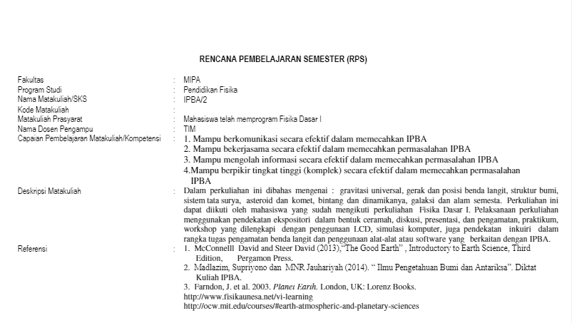

Slide 3
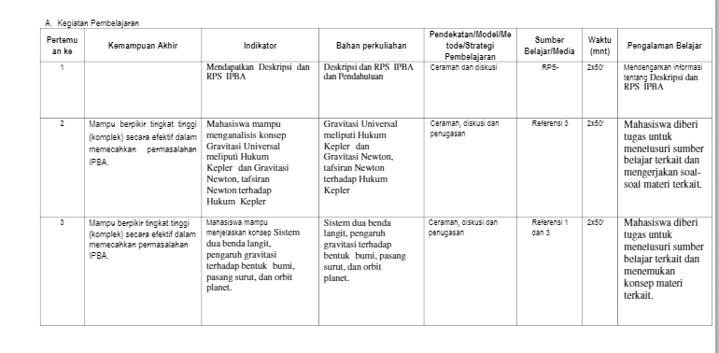

Slide 4
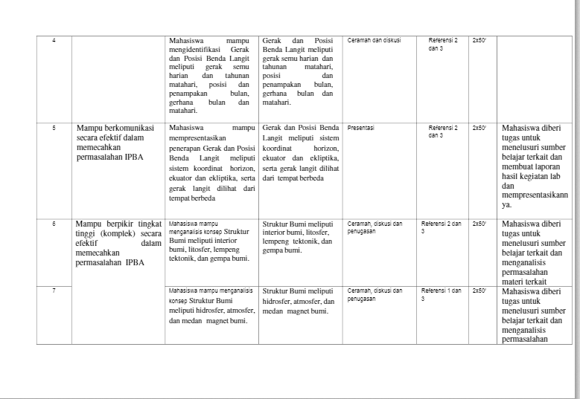

Slide 5
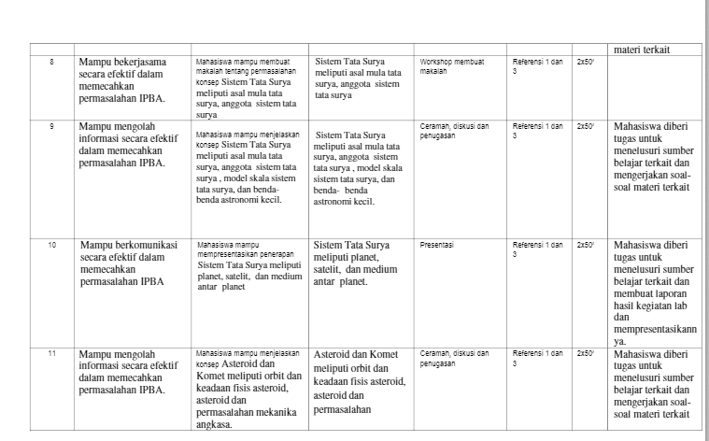

Slide 6
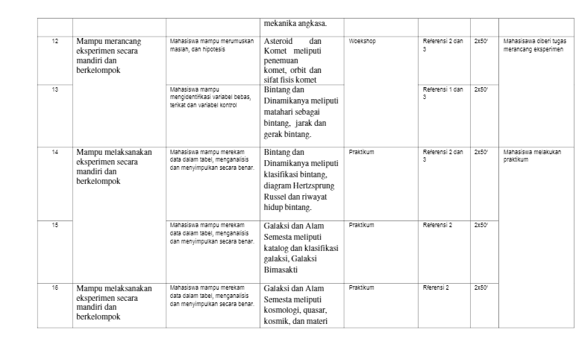

Slide 7


